Slide 1
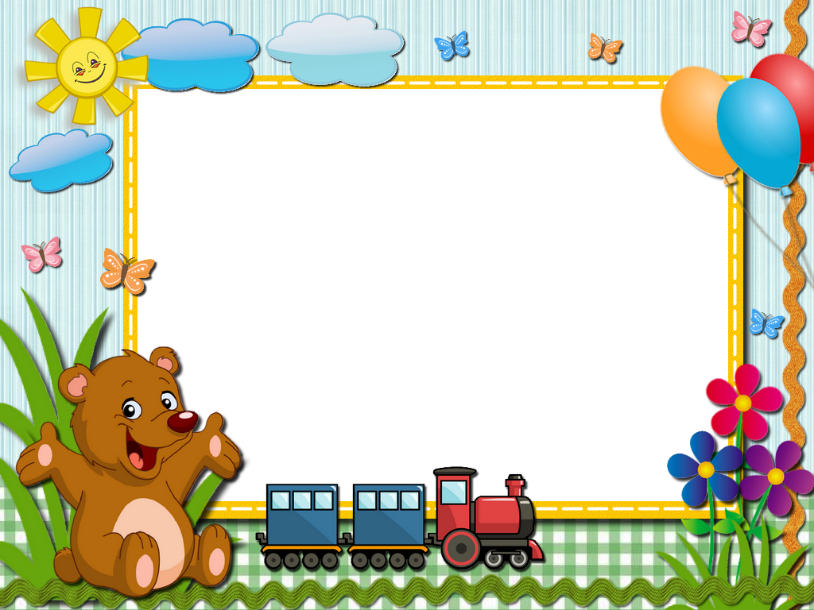
Trường Tiểu học Đa Phúc
Chào mừng thầy cô và các em
học sinh đến với tiết
Tiếng Việt – Lớp 3A2
Giáo viên: Nguyễn Hồng Nhung

Slide 2

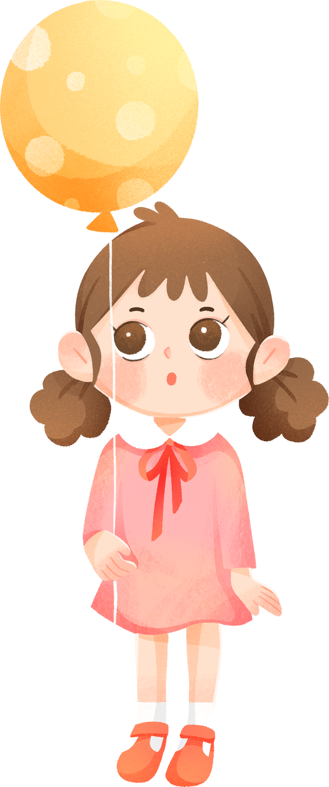








Slide 3



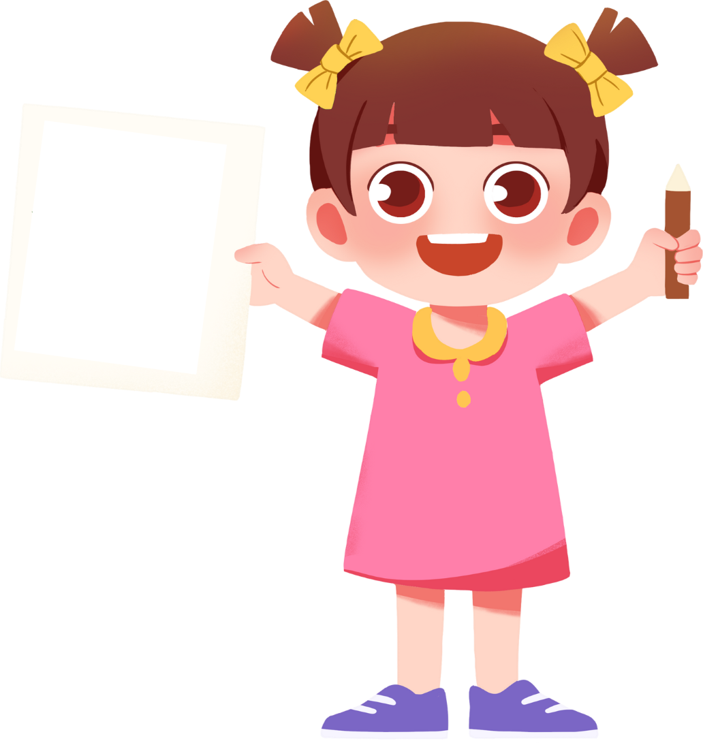

Slide 4


Slide 5
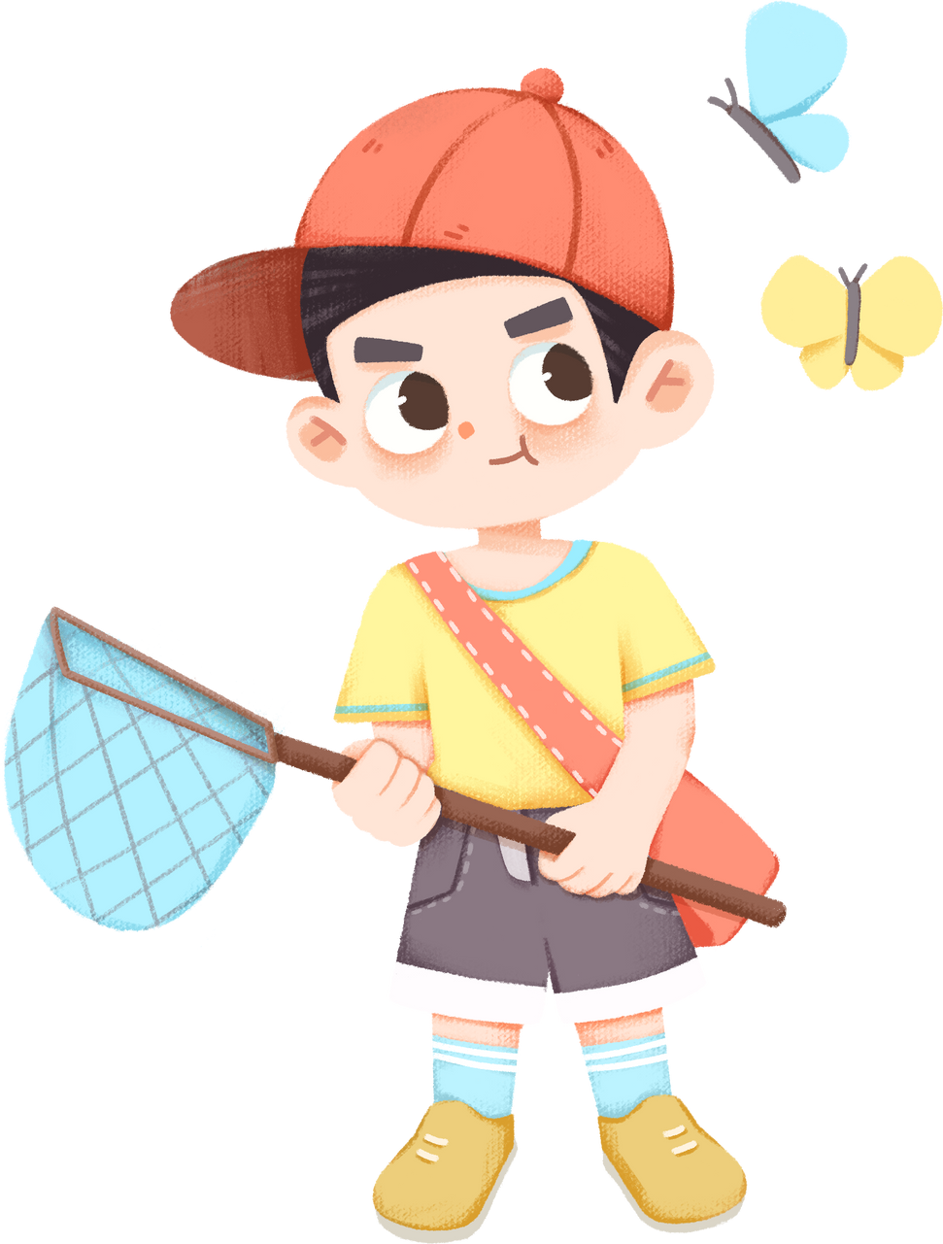
Trao đổi với bạn suy nghĩ của mình về các nhân vật trong câu chuyện đã học

Slide 6

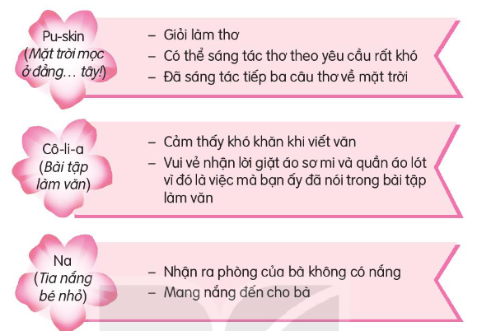
G: Đọc những câu chuyện gợi ý dưới đây để nhớ lại các chi tiết về những nhân vật đã đọc.

Slide 7


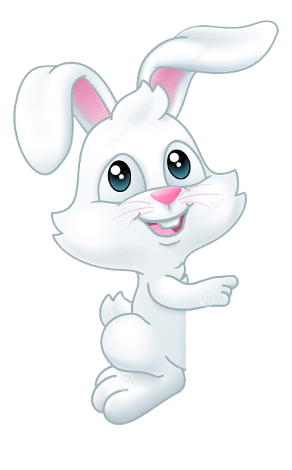

- Mỗi nhóm chọn một nhân vật và nói lên suy nghĩ về nhân vật đó.
- HS chia sẻ, thống nhất kết quả trong nhóm, ghi vào bảng nhóm.
- Đại diện nhóm lên bảng trình bày trước lớp

Slide 8
Viết đoạn văn ngắn về một nhân vật trong câu chuyện đã học

Slide 9


Gợi ý
Nhân vật em thích là ai?
Cảm nghĩ của em về nhân vật?
Lý do em thích nhân vật đó là gì?

Slide 10
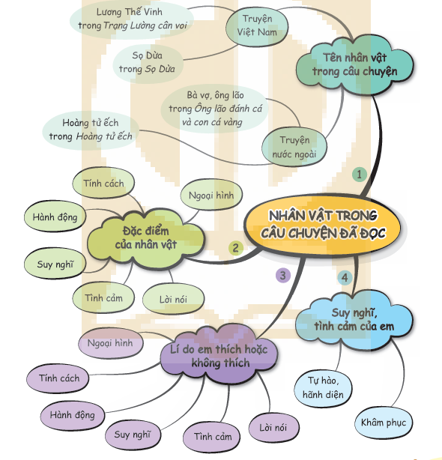

Slide 11

BÀI MẪU
Trong câu chuyện Hũ bạc, em rất thích nhân vật người cha. Người cha có đức tính cần cù, chăm chỉ, biết tiết kiệm. Khi thấy con trai mình lười biếng, ông đã không nuông chiều con mà bảo con hãy đi làm kiếm tiền để biết quý trọng đồng tiền, Ông đã ném tiền xuống nước và vào bếp lửa để thử người con. Câu nói của ông ở cuối câu chuyện giúp người con hiểu rằng chỉ có lao động chăm chỉ mới có thể làm ra tiền, nếu không làm việc thì có bao nhiêu tiền cũng hết.

Slide 12






Bài viết có nhiều câu văn hay
(dùng từ hay)
Bài viết có sáng tạo
(thêm ý mới)
Bài viết đã đúng yêu cầu

Slide 13


Slide 14




Đọc lại những câu chuyện mà mình yêu thích
Ôn lại các nội dung đã học và chuẩn bị cho bài 29

Slide 15



